Slide 1
A high-tech cégalapítás gyakorlati szempontjai
Zarándy Ákos

Slide 2
Mikor és miért alapítsunk céget?
Van (vagy lesz) egy termékünk (lehet szolgáltatás is), és el akarjuk (bízunk benne, hogy el tudjuk) adni
  Honnan jön a termék?
  Kié a termék?
  Eladható a termék?
    Piac felmérése
    Gazdaságossági számítások (megtérülés)
  Kész a termék?
  Kell-e még rajta dolgozni?
    Ki fog rajta dolgozni, és miből?
  Miből él a cég addig, amíg nem tartja el önmagát?

Slide 3
Cégalapítás előkészítése
Tulajdonosi kör, tulajdoni hányadok
  Kulcsemberek – várhatóan hosszútávon aktívak
    Ötletgazdák / kezdeti verzió elkészítői
    Fontosabb technológia fejlesztők
  Anyacég (ha a munkahelyünk is tulajdonosa az ötletnek)
  Esetleges kezdeti befektetők
Vállalati forma
  Egyéni vállalkozó
  Bt
  Kft ( személy illetve tőkeegyesítő) alaptőke: 3 MFt
    (2014 március 15.-én emelték vissza 500.000Ft-ról)
  RT (tőkeegyesítő) alaptőke: ZRT: 5MFt, NYRT: 20MFt
Alaptőke
  Pénz
  Szellemi vagy tárgyi apport

Slide 4
Cégindítás
Ügyvédi feladatok
  Alapító okirat
  Bankszámla, cégbíróság,
  Társasági szerződés
  Szindikátusi szerződés (opcionális)
  Szervezeti és működési szabályzat SZMSZ (opcionális)
Könyvelő
  NAV (APEH) bejelentkezés
  Könyvelés
  Bérszámfejtés
  Munkaügy
Felügyelő bizottság (bizonyos árbevétel felett kötelező)
Audit (könyvvizsgálat)
Ügyvezető személye

Slide 5
Cég felépítése
Ügyvezető
  Tulajdonosoknak felel
  Törvény előtt is felelős
Pénzügy
  Asszisztens
  Kontrolling (Cash-flow monitorozása)
Fejlesztők
  Csoportvezető, projektvezető
  Fejlesztők (sw, hw, firmware, chip design, housing)
Sales
Marketing

Slide 6
Management feladatok
Projektek szerzése, koordinálása
Budget és Cash-flow készítés és követés
Üzleti terv készítés
Cég műszaki és pénzügyi felügyelete
  Ő felelős mindenért. Ha valamihez nem ért, akkor ki kell dolgoznia egy ellenőrzési módot.
Cég képviselete a tulajdonosok felé

Slide 7
Kapcsolat az anyacéggel
Spin-off cég
  Tulajdonosi viszony (hosszú távú megtérülési remény)
    és/vagy
  Részesedés az eladásokból (azonnali megtérülés)
    IP licencelés (jogok bérlése)
    Royalty (részesedés az eladások után)
  Anyacég eszközeinek és egyéb forrásainak használata

Slide 8
Hogyan éljük túl a kezdeti időt?
A cégbe az alapítók közül valaki jelentősebb pénzt tesz be
Inkubátorok
  Kedvezményes bérleti lehetőség és díjtalan jogi- gazdasági tanácsadás
  Anyacég egy ideig fizetést ad az alkalmazottaknak
Néhány hónapon belül eladható termékek mennek ki a piacra
Befektetést sikerül kapni
Pályázat útján pénzhez jut a cég

Slide 9
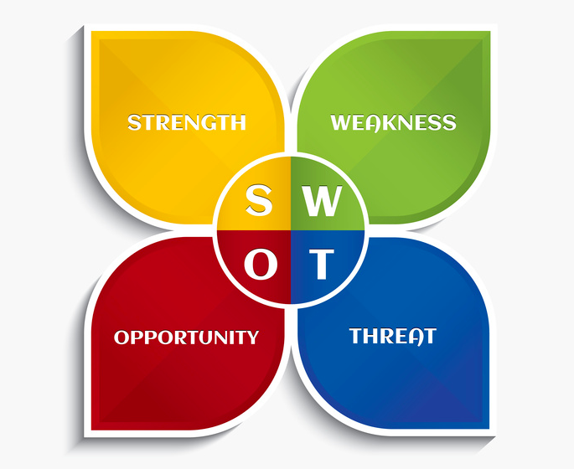
Üzleti terv
Ötlet leírása (technológia)
Stratégia
  Műszaki irányvonal
  Gazdasági irányvonal
Piacelemzés
Megcélzott illetve nem megcélzott vevők
Veszély és lehetőség elemzés (SWOT)
Termék megfogalmazása
Termék árazás
Eladási csatornák
Exit stratégia
FÓKUSZ!!!

Slide 10
Befektetés
Seed money (pár százezer dollár)
1. kör befektetés (pár millió dollár)
2. kör befektetés
3.-n.
Tőzsdére menetel vagy szakmai befektető
Tulajdonosi arány változások
Kontroll kérdése
  Lényegi dolgokba való beleszólás
  Ügyvezető adás

Slide 11
Pályázatok
Frissen alapított, vagy nagyon kicsi cégek nehezen jutnak jelentős forráshoz!
Ha már van 4-5 ember, jó téma, viszonylagos stabilitás, akkor jó téma esetén meg lehet szerezni jelentős pályázati forrásokat.
Veszély:
  Elkényelmesedik a cég
  Veszít a fókuszából
  Csak az ipari projektekből származó stabil bevételfolyam erősíti a céget

Slide 12
IP védelem
High-tech cég legnagyobb értéke a szellemi termék (IP, Intellectual Property)
Struktúrált belső információ gyűjtő/tároló hely hozzáférési körökkel
Kulcs alkalmazottakkal non-compete szerződés
IP védelem
  Trade secret
  Szabadalmi védelem
Szabadalmi védelem egyéb jelentősége
  Cég értékét a szabadalmak növelik
  A szabadalom tényleges értéke nehezen becsülhető
  A szabadalom hiánya egyértelműen negatív
Direkt újdonságrontás

Slide 13
Exit
Cég eladása szakmai vagy pénzügyi befektetőnek
  IP átadás
  Kulcs alkalmazottak még minimum 1-2 évet a cégben maradnak
Tőzsdére menetel

